Slide 1
Урок русского языка подготовка к ОГЭ (задание 4)
Словосочетание.
Способы подчинительной связи слов в словосочетаниях.

Slide 2
вспомним…
Словосочетание - синтаксическая единица, состоящая из двух и более знаменательных слов, соединённых подчинительной связью.

Slide 3
Способы подчинительной связи
Согласование
Управление
Примыкание

Slide 4
Согласование -
Это такой вид подчинительной связи, при котором зависимое слово ставится в том же роде, числе и падеже, что и главное.
Вопросы: КАКОЙ? ЧЕЙ?
Зависимое слово при согласовании может быть выражено:
Прилагательным – РОДНОЙ КРАЙ
Притяжательным местоимением- МОЙ ДРУГ
Причастием- ТОНУЩИЙ КОРАБЛЬ
Порядковым числительным- ВТОРАЯ ПАРТА

Slide 5
Управление-
это вид подчинительной связи, при котором зависимое слово ставится при главном слове в определённом падеже с предлогом или без предлога.
Вопросы косвенных падежей ( все, кроме И.п.)
Зависимое слово при управлении может быть выражено:
Существительным- ПОСМОТРЕТЬ НА НЕБО
Местоимением- СКАЗАТЬ ЕМУ
Количественным числительным- УМНОЖИТЬ НА ДВА

Slide 6
Примыкание-
это вид подчинительной связи, при котором зависимое слово связывается с главным только по смыслу.
Вопросы НАРЕЧИЙ
Зависимое слово при примыкании может быть выражено:
Наречием ГОВОРИТ ТИХО
Инфинитивом ГОТОВ СЛУШАТЬ
Деепричастием СКАЗАЛ ВОЛНУЯСЬ
Формой сравнительной степени прилагательного или наречия ПОДОЙТИ БЛИЖЕ

Slide 7
Алгоритм определения способа связи в словосочетании
Найти главное слово, обозначит его «Х»
Задать вопрос от главного слова к зависимому
Определить часть речи зависимого слова

Slide 8
Определить способ связи в словосочетаниях
Гречневая каша
Парта для школьников
Слушать внимательно
Вопрос по биологии
Интересный вопрос
Говорил запинаясь

Slide 9
Определить способ связи в словосочетаниях
Гречневая каша- согласование
Парта для школьников- управление
Слушать внимательно- примыкание
Вопрос по биологии- управление
Интересный вопрос- согласование
Говорил запинаясь- примыкание

Slide 10
Подготовка к ОГЭ
Замените словосочетание «деревянная шкатулка» , построенное на основе согласования, синонимичным словосочетанием со связью управление . Напишите получившееся словосочетание .
ДЕРЕВЯННАЯ ШКАТУЛКА

Slide 11
Советы, которые помогут избежать ошибок при выполнении задания:
Найдите в данном словосочетании главное слово (то, от которого можно задать вопрос к зависимому) и зависимое слово (то, к которому задается вопрос от главного)
НАПРИМЕР: шкатулка (какая?) деревянная

Slide 12
Советы, которые помогут избежать ошибок при выполнении задания:
Главное слово оставляем без изменения (то есть не меняем его грамматическую форму; в каком виде оно употребляется в задании, в таком его и оставляем)
ШКАТУЛКА

Slide 13
Советы, которые помогут избежать ошибок при выполнении задания:
Теперь в центре внимания зависимое слово! Определяем какой частью речи оно выражено.
ДЕРЕВЯННАЯ (прилагательное)

Slide 14
Советы, которые помогут избежать ошибок при выполнении задания:
Читаем в задании, какой тип связи мы должны получить. Если нужно преобразовать согласование в управление, то прилагательное заменяем однокоренным существительным.
НАПРИМЕР: деревянная шкатулка- шкатулка из дерева

Slide 15
Советы, которые помогут избежать ошибок при выполнении задания:
Обратите внимание на место зависимого слова в словосочетании. Оно может измениться. Это наглядно демонстрирует второй пример: при согласовании зависимое слово находится перед главным (ПОЛОСАТЫЙ КОСТЮМ), а при управлении- после главного (КОСТЮМ В ПОЛОСКУ)

Slide 16
Подготовка к ОГЭ
Замените словосочетание «говорил запинаясь» , построенное на основе примыкания, синонимичным словосочетанием со связью управление . Напишите получившееся словосочетание .

Slide 17
ГОВОРИЛ (как?) ЗАПИНАЯСЬ
ГОВОРИЛ (глагол)
ГОВОРИЛ ЗАПИНАЯСЬ- ГОВОРИЛ С ЗАПИНКОЙ

Slide 18
Замените данные словосочетания со способом связи управление синонимичными со способом связи согласование
Друг Маши-
Куртка из кожи-
Китель офицера-
Страница книги-
Активность мозга-
Полка для книг-
Ночи без сна-
Стена завода-

Slide 19
Замените данные словосочетания со способом связи управление синонимичными со способом связи согласование
Друг Маши- Машин друг
Куртка из кожи- кожаная куртка
Китель офицера- офицерский китель
Страница книги- книжная страница
Активность мозга- мозговая активность
Полка для книг- книжная полка
Ночи без сна- бессонные ночи
Стена завода- заводская стена

Slide 20
Замените данные словосочетания со способом связи примыкание синонимичными со способом связи управление
Легко сделать-
Грустно сказал-
Крикнул нетерпеливо-
Радостно сообщил-
Увлеченно читал-
Говорит радостно-
Смущенно сказал-
Гордо стоять-

Slide 21
Замените данные словосочетания со способом связи примыкание синонимичными со способом связи управление
Легко сделать- сделать с легкостью
Грустно сказал- сказать с грустью
Крикнул нетерпеливо- крикнул с нетерпением
Радостно сообщил- сообщил с радостью
Увлеченно читал- читал с увлечение
Говорит радостно- говорит с радостью
Смущенно сказал- сказал со смущением
Гордо стоять- стоять с гордостью

Slide 22
Замените данные словосочетания со способом связи управление синонимичными со способом связи примыкание
Говорил с тревогой-
Ждал с напряжением-
Охранял с заботой-
Глядел со смущением-
Уезжал со спокойствием-
Отзывался с гордостью-
Сделал с аккуратностью-
Плакал без звука-

Slide 23
Замените данные словосочетания со способом связи управление синонимичными со способом связи примыкание
Говорил с тревогой- говорил тревожно
Ждал с напряжением- ждал напряженно
Охранял с заботой- охранял заботливо
Глядел со смущением- глядел смущенно
Уезжал со спокойствием- уезжал спокойно
Отзывался с гордостью- отзывался гордо
Сделал с аккуратностью- сделал аккуратно
Плакал без звука- плакал беззвучно

Slide 24
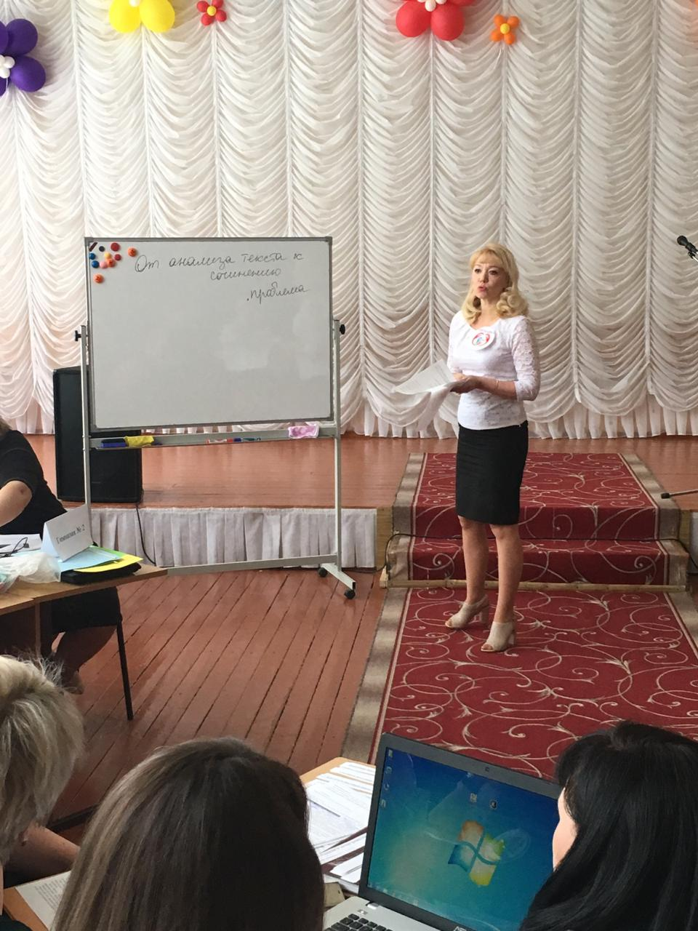
Учитель русского языка и литературы Юдина Наталья Анатольевна

